Slide 1
PŘEHRADY ČR
PLUMLOV, PASTVINY, PAŘÍŽOV
Eva Marková, UM-UZ, 2. ročník

Slide 2
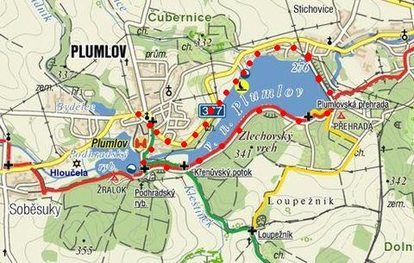
PLUMLOV
nachází se na vodním toku Hloučela – říční kilometr – 9,7 km
kraj Olomoucký – okres Prostějov
3 km od města Prostějov
geomorfologický celek
  Drahanská vysočina

Slide 3
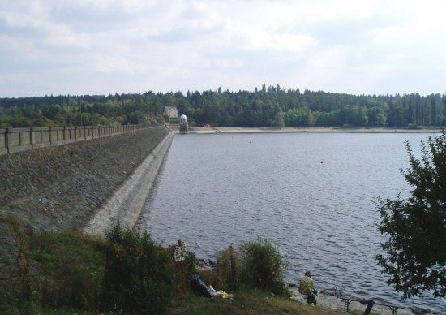
Účely:
  Snížení povodňových průtoků
  Nalepšení min. průtoku na 0,152 m3/s
  Odběry pro závlahy
  Provizorní zásobování pitnou vodou Prostějova
  Rekreace
  Chov ryb
  Výroba elektrické energie
Transformovaný 100-letý průtok
  39.30 m³/s
Typ hráze
  sypaná, zemní
Celkový objem nádrže
  5.566 mil. m³

Slide 4
Povodně
  r. 1920 – bleskové povodně (průtrž mračen) na ještě nedostavěné přehradě

Slide 5
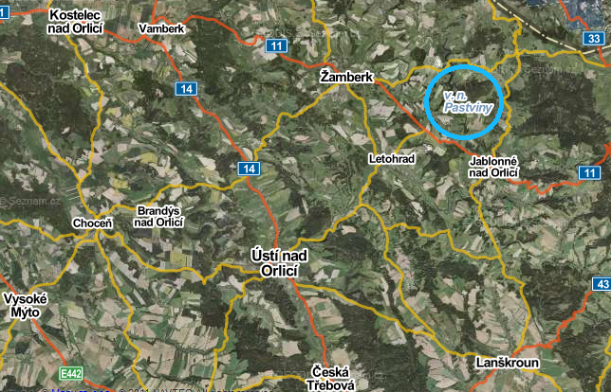
PASTVINY
Na horním toku Divoké Orlice
Říční kilometr - 90.685 km
V okrese Ústí nad Orlicí nad obcí Pastviny
Geomorfologický celek – Orlická tabule
Rok dokončení:
  1936

Slide 6
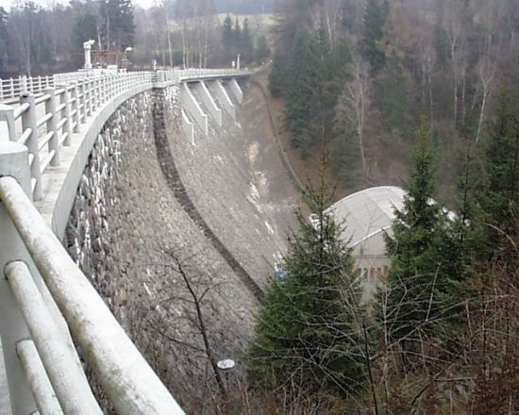
Účel:
  Ochrana před povodněmi
  Nalepšení minimálních průtoků
  Energetické využití
  Rekreace
  Rybářství
Typ hráze
  tížná, oblouková zděná
Transformovaný 100 letý průtok
  168.00 m³/s
Celkový objem nádrže
  11.033 mil. m³

Slide 7
Povodně
r. 1998 – povodňová situace na Divoké Orlici – maximální průtoky na horním toku Divoké Orlice dosáhly hodnoty 62,4 m³/s v Orlickém Záhoří 23.7. a 74,1 m³/s v Klášterci nad Orlicí 23.7. Tyto průtoky byly bezpečně zachyceny přehradou Pastviny
r. 2000 – povodňová vlna - pod přehradou bylo smeteno několik mostů a lávek (spekulace o dostatečném vypuštění přehrady)

Slide 8
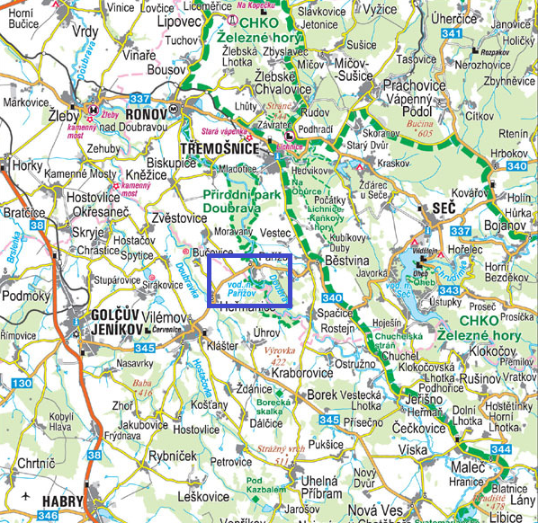
PAŘÍŽOV
Na vodním toku Doubrava
Nachází se v Železných horách, v Pardubickém kraji, v okrese Chrudim, nedaleko obce Třemošnice
Geomorfologický celek
  Středolabská tabule
Rok dokončení: 1913

Slide 9
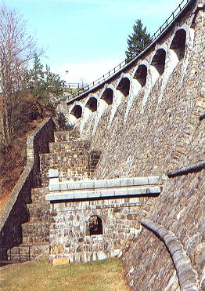
Účel:
  Ochrana před povodněmi
  Výroba elektrické energie
  Nalepšení min. průtoku
Typ hráze
  tížná, zděná
Transformovaný 100 letý průtok
  141.00 m3/s
Celkový objem nádrže
  1.761 mil. m3

Slide 10
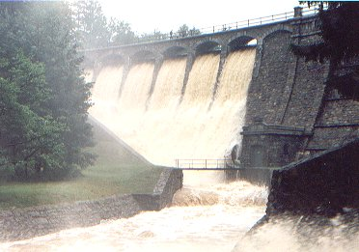
Povodně
V červenci 1997 na řece Doubravě na přehradě Pařížov

Slide 11
Zdroje:
http://www.prehrady.cz/
http://bimbo.fjfi.cvut.cz/~horsky/prehrady/parizov/vvoda.htm

